Slide 1

Мастер-класс
Межпредметные связи на примере темы «Степенная функция» в рамках курса основной школы.
27.03.2017
Гаврилова Тамара Юрьевна

Slide 2
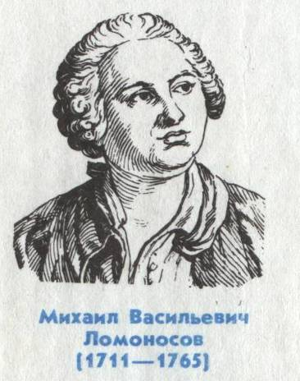
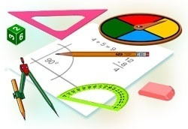
«Пусть кто-нибудь попробует вычеркнуть из математики степени, и он увидит, что без них далеко не уедешь»
М.В. Ломоносов

Slide 3
Цели межпредметной учебной деятельности для учителя.
 | Математика | Физика
Цель | Изучение понятия степени, свойства степеней и преобразование выражений, подготовка к решению заданий ОГЭ | Отработка навыка работы со степенями.
Результат | Усвоение понятия степени, формирование умения преобразования выражения содержащих степень. | Обработка результата и анализ полученных данных.

Slide 4
Результаты межпредметной учебной деятельности для учителя.
Математика | Физика
Готовность к выполнению заданий ОГЭ и ЕГЭ. Понимание роли математики в повседневной действительности. Применение предметных знаний в нестандартных ситуациях. | Использование возможностей компьютерного эксперимента. Новые возможности и подходы к оформлению результатов экспериментальной работы. Готовность к выполнению заданий ОГЭ и ЕГЭ.

Slide 5
Результаты межпредметной учебной деятельности для учителя.
Оформление результатов своей деятельности с применением современных технологий и программ. Формирование целостной картины мира. Расширение познавательного поля учащихся, которое позволяет по максимуму реализовывать программу (ЕГЭ,ОГЭ), превосходить ее (творчество, проектная деятельность) и дает новые возможности для новой интеграции.

Slide 6
5-6 класс

Slide 7
Эволюция понятия степени в курсе основной школы.
Класс | Математика | Физика
5-6 класс | Квадрат и куб числа. Первоначальное знакомство с понятием степени 1см=0,01м; 1м=0,001км | Не изучается.

Slide 8
7 класс

Slide 9
Класс | Тема | Математические понятия.
7 класс | Физические величины. Изменение физических величин. Лабораторная работа «Изменение массы тела на рычажных весах» Плотность. Расчет массы и объема тела по его плотности. Архимедова сила. Плавание тел. Лабораторная работа «Выяснение условий плавания тел в жидкостях». | Единицы длины, массы, скорости. Десятичные дроби. Уметь переводить единицы величины в кратные и дольные единицы. Вычисление величин по формулам, решение уравнений с одним неизвестным. Изменение и вычисление величин по формулам, единицы массы и объема, перевод в кратные и дольные единицы.

Slide 10
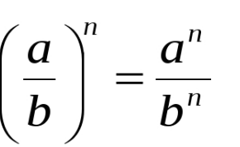
Свойства степени с натуральным показателем
1 свойство: a^{m}⋅a^{n} = a^{m+n}
2 свойство: a^{m}:a^{n} = a^{m-n}; (а ≠0; m>n)
3 свойство: (a^{m})^{n} = a^{m⋅n}
4 свойство: (a⋅b)^{n} = a^{n}⋅b^{n}
5 свойство:
; (b ≠ 0)

Slide 11
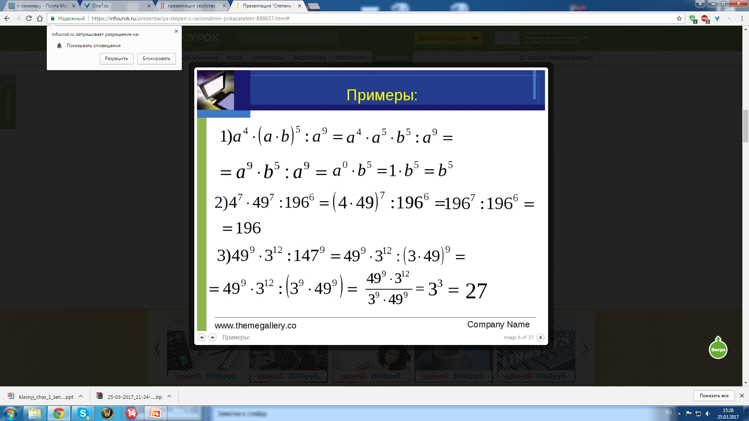
Пример решения задач в математике:

Slide 12

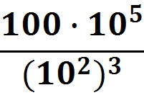
Пример решения задач в математике:
Записать в виде степени с основанием а.

Slide 13


1 кг = 1000 г, 1 м³ = 1000000 см³

Slide 14


Например, плотность льда равна 900 кг/м³ , а меди 8,9 г/см³. Значит,

Slide 15
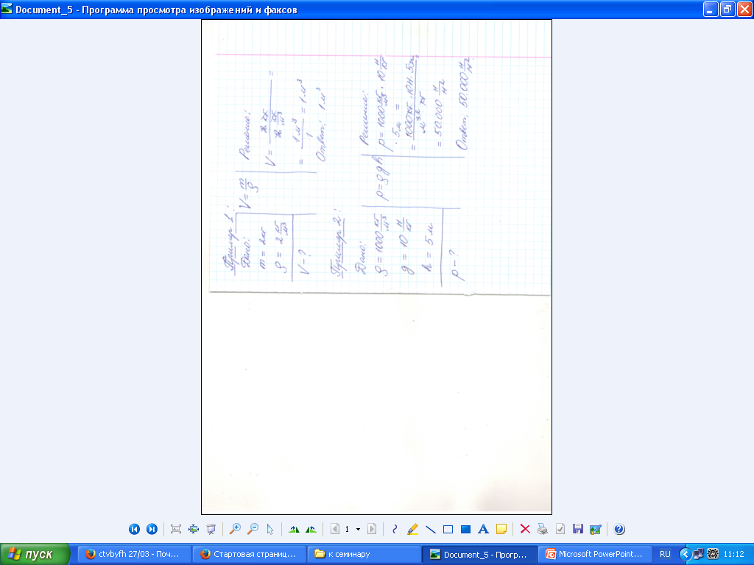
Пример решения задачи:
В первом примере учащиеся при выполнении не испытывают никаких затруднений, а во втором сталкиваются с затруднениями при сокращении и преобразованиями (сократить метры и кубические метры).

Slide 16
8 класс

Slide 17



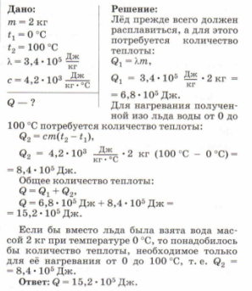

Класс | Математика | Физика
8 класс | Корень. Отрицательная степень и ее понятие. Если n — натуральное число, то в частности, в частности, Для a>0 В частности, | Работа с отрицательными степенями. Перевод величин. Преобразование дробных выражений.

Slide 18
Свойства степеней 8 класса понятие отрицательной степени):

Slide 19
Упростите выражение:

Slide 20
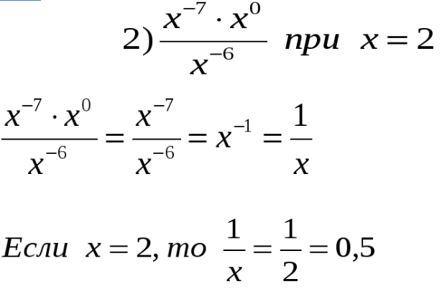

Пример решения задач в математике:

Slide 21
Пример решения задачи:
В данной задаче учащиеся при выполнении испытывают трудности при вынесении общего множителя.

Slide 22
Запись удельных единиц в 8 классе
Удельная теплоёмкость воды равна 4200 Дж/кг С.
Удельная теплота плавления льда равна 3,4 .10⁵ Дж/кг.
Удельная теплота парообразования воды равна 2,3. 10⁶ Дж/кг.
Удельная теплота сгорания спирта равна 2,7. 10⁷ Дж/кг.

Slide 23
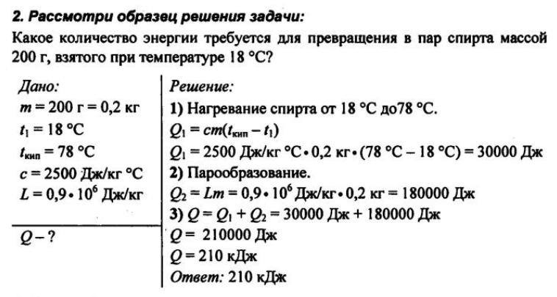
Пример решения задачи:

Slide 24
Пример решения задачи:
В данной задаче учащиеся при выполнении преобразований в ответе количества теплоты записать ответ лучше с помощью стандартной записи числа, которая в курсе алгебры изучается в 9 классе.

Slide 25
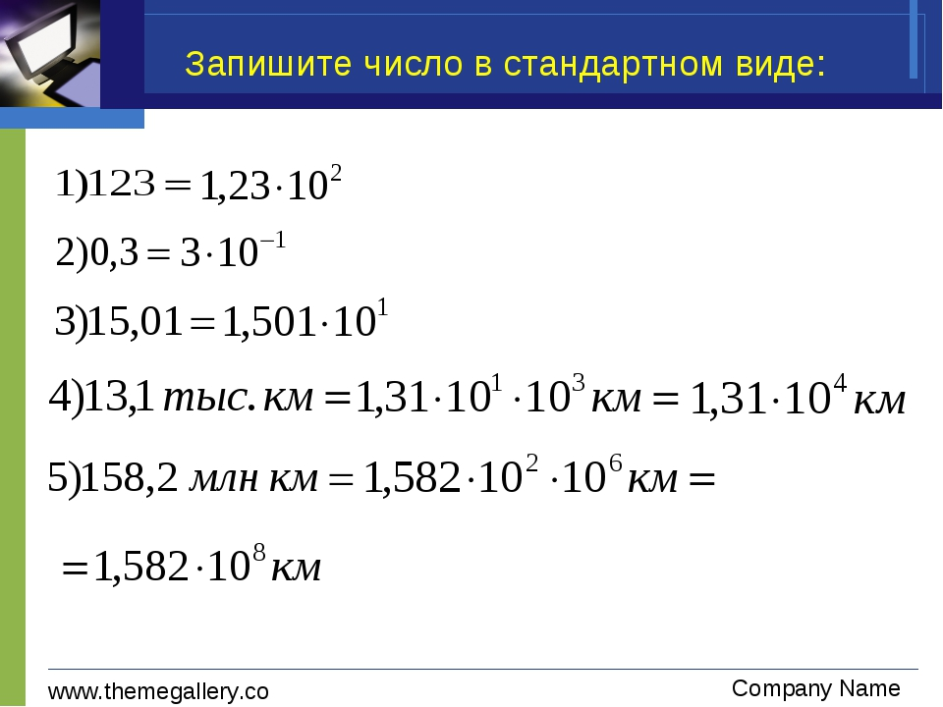
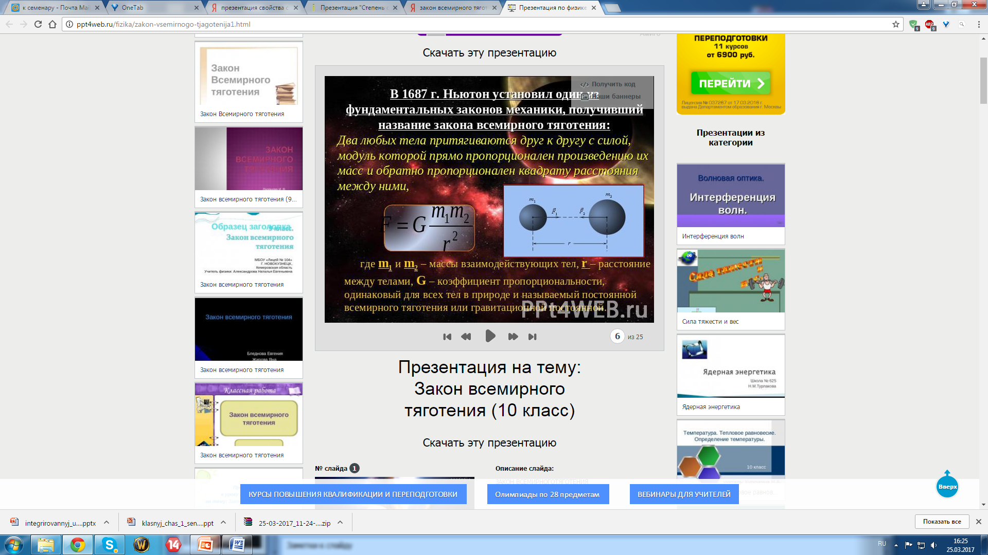
Класс | Математика | Физика
9 класс | Повторение и обобщение понятия степени при подготовке к итоговой аттестации. Стандартный вид числа. | Закон всемирного тяготения.

Slide 26
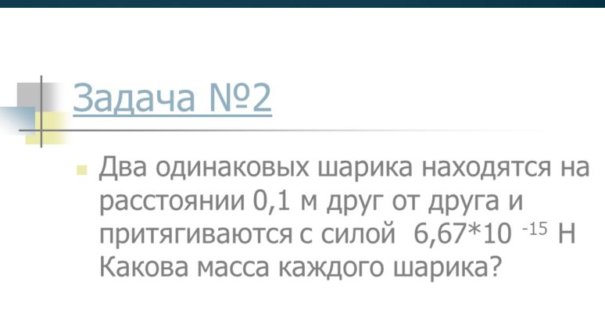

Пример решения задачи:

Slide 27
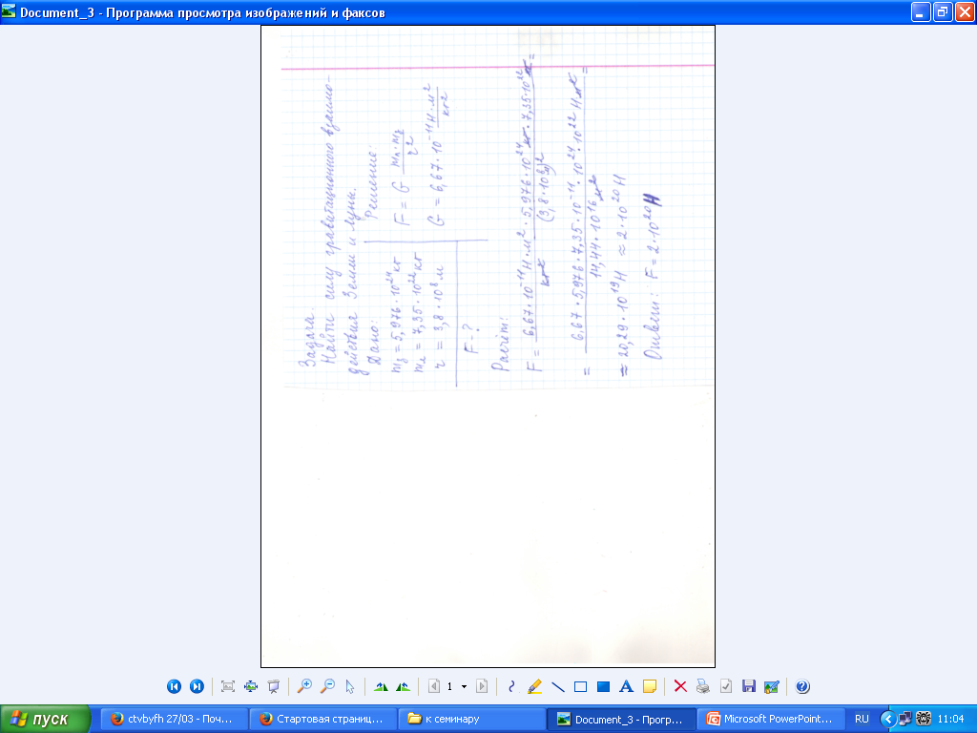
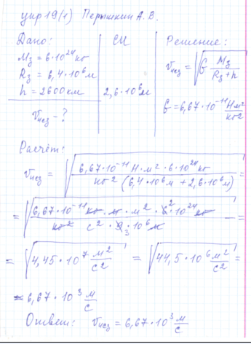
Пример решения задачи:

Slide 28
Пример решения задач для подготовки к ОГЭ и ЕГЭ, использующие свойства степеней и преобразований со степенями:
Расстояние от наблюдателя, находящегося на небольшой высоте h километров над землей до наблюдаемой им линии горизонта вычисляется по формуле:
С какой высоты горизонт виден на расстоянии 4 километра? Ответ выразите в километрах.
Задача сводится к решению уравнения:
Горизонт на расстоянии 4 километра виден с высоты 0,00125 километра.
Ответ: 0,00125

Slide 29

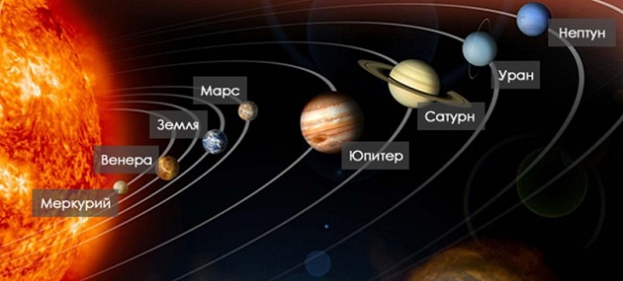
Задача:
В таблице приведены расстояния от Солнца до четырёх планет Солнечной системы. Какая из этих планет ближе всех к Солнцу?
1.Нептун
2.Юпитер
3.Уран
4.Венера
Решение:
Ближе всего к Солнцу та планета, чье расстояние до него меньше. Сначала смотрим на степени числа 10. У Нептуна и Урана степени числа 10 - 9, значит они дальше в 10 раз чем Юпитер и Венера, у которых степени 8. Далее сравниваем значения - у Юпитера это 7,7 - у Венеры - 1,0 - значит, Венера ближе.

Slide 30
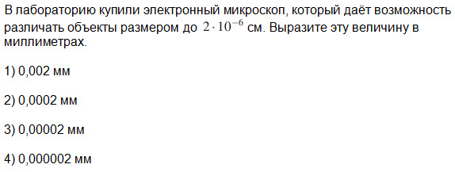

Решение:

Slide 31
Площадь территории Казахстана составляет 2,7 млн км². Как эта величина записывается в стандартном виде?
1) 2,7·10³ км²
2) 2,7·10⁴ км²
3) 2,7·10⁵ км²
4) 2,7·10⁶ км²
РЕШЕНИЕ:
Миллион это 1 000 000 = 10⁶, значит 2,7 млн км² записывается как 2,7·10⁶ км²

Slide 32

Условие:
В таблице приведены расстояния от Солнца до четырёх планет Солнечной системы. Какая из этих планет ближе всех к Солнцу?
Решение:
1,427•10⁹=14,27•10⁸, 4,497•10⁹=44,97•10⁸. Сравним числа, наименьшим является число 2,28•10⁸.

Slide 33
Выводы:
Цель: | Ученику необходимо:
Перспективность решения задач , путем более полной реализации межпредметных связей , способствующих систематизации знаний учащихся, выработке у них умений и навыков , способности синтезировать свои знания и умения на основе формирование общих понятий на межпредметной основе. | Самостоятельно использовать необходимые для раскрытия ведущих тем знания из других учебных предметов; процесс синтеза должен сочетаться с умением достичь высокого уровня обобщения, компактности знаний; умение применять усвоенные теоретические знания в различных ситуациях.

Slide 34
Выводы:
Учитель | Ученику
Преподает учащимся знания. Выявляет логические знания между отдельными частями содержания. Показывает возможность использовать эти связи для приобретения новых знаний. | Усваивает эти знания. Приобретает индивидуальный опыт познания. Учится самостоятельно применять знания.

Slide 35
Учащиеся умеют :
Привлекать и привлекают понятия и факты из родственных дисциплин для разширения поля применимости теории, изучаемые в данном предмете ;
Привлекать и привлекают теории, изученные на уроках других предметов ,для объяснения фактов, рассматриваемых в данной учебной дисциплине;
Привлекать и привлекают практически умения и навыки , полученные на уроках родственных дисциплин , для получения новых экспериментальных данных .

Slide 36
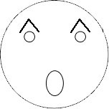
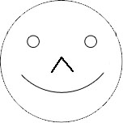
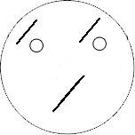
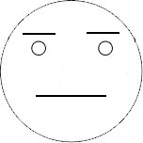
Рефлексия:
В завершении работы секции мы просим вас
выразить свое настроение с
помощью одной из этих картинок
Интерес
Удовлетворение
Непонимание
Безразличие

Slide 37
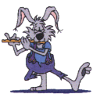
Спасибо.
1 2 3 4 5

